Slide 1

计算机体系结构实验
Lab1: 初步了解运行verilog代码
主讲老师：刘森
助教：薛敏坤 赵珂玉

Slide 2
Section 1. Verilog简介
1.1 什么是Verilog？
Verilog是一种硬件描述语言（HDL），用于设计和模拟数字电路。
1.2 数据类型
wire：用于组合逻辑，表示信号线。
reg：用于寄存器，表示存储单元。
位宽
可以指定位宽：wire [3:0] a;（4位宽的信号）。
向量
向量可以表示多位信号：wire [7:0] data;

Slide 3
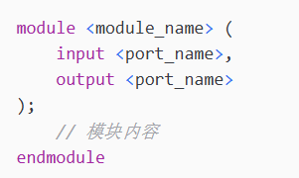
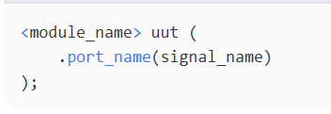
1.3 模块结构
模块定义：
端口类型
input：输入端口；output：输出端口；inout：双向端口。
模块实例化

Slide 4

1.4 逻辑运算
逻辑运算符 与：& ，或：| ，非：~ ，异或：^
组合逻辑
使用assign语句实现：

Slide 5
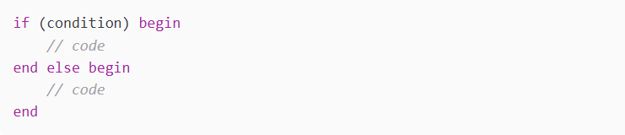
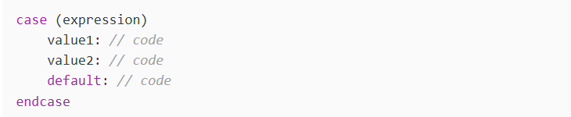
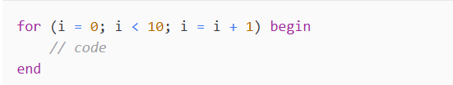
1.5 控制语句
条件语句 if-else、case:
循环语句 for

Slide 6


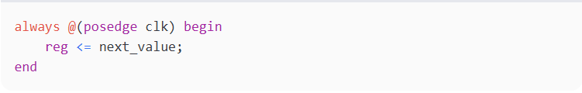

1.6 时序控制
时钟信号:时钟信号通常用于触发寄存器。
always块: 用于描述时序逻辑,posedge表示上升沿，negedge表示下降沿，*代表可以确保所有输入信号的变化都能触发逻辑更新.
延迟 :使用#表示延迟,表示10个单位时间后操作

Slide 7
Section 2. 实验目标
使用vivado进行仿真，利用已给出的代码，完成以下目标：
1.运行ALU代码观察实验结果，并理解代码
2.修改其输入，完成4’b1001 + 4’b0111与4’b1110 - 4’b1111.
3.完成溢出测试，对每个运算添加溢出标志位overflow，测试4 + 5和-5 - 4。
PS:由于有符号数的位数有限，当运算结果超出其表示范围时，就会发生溢出（Overflow）。
正溢出：两个正数相加，结果超出了正数范围，变成了负数。
负溢出：两个负数相加，结果超出了负数范围，变成了正数。
溢出的计算：结果的符号位和两个加数的符号位不一致则溢出位为1

Slide 8
实验提交要求
1. 提交文件
需要提交压缩包，包含实验项目ALU-4bit的全部文件以及你的实验报告，实验报告要求pdf格式，提交至elearning上。
2. 命名要求
将zip压缩包重命名为{学号}_{姓名}_lab1-1.zip，比如12345678910_张三_lab1-1.zip

